Slide 1
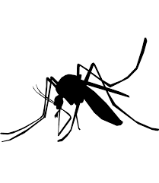
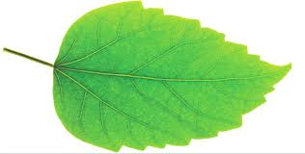
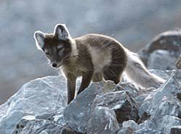
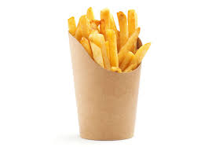
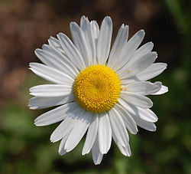
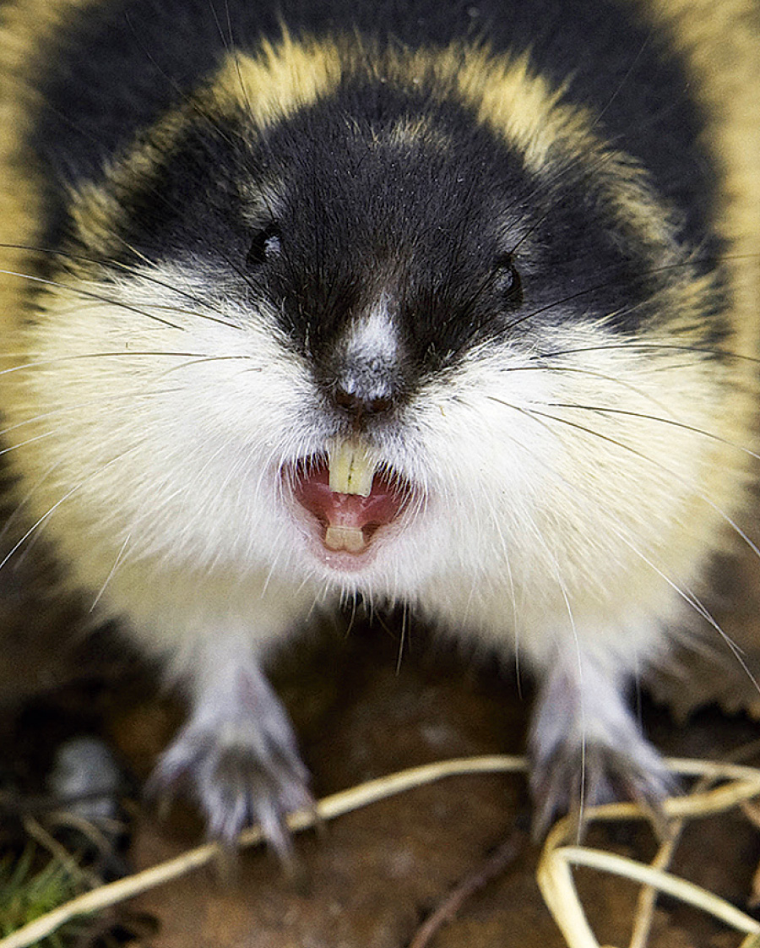
1. Vilken färg har fjällräven på sommaren? Leta upp något med samma färg på marken och ta med till läraren. | 2. I allemansrätten står vad vi får och inte får göra i naturen. Säg tre saker vi får göra i naturen! | 3. Hur mycket väger en vuxen fjällräv? Max 5 kg, max 10 kg max 15 kg Plocka lika många saker på marken.
4. Vad äter fjällräven helst? | 5. Det är ok att elda i naturen, men var nånstans får vi elda? Fundera i gruppen och berätta sedan för läraren. | 6. Smyg fram som en räv runt ett träd och sedan till läraren.

Slide 2
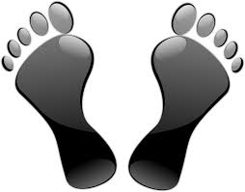
7. Fjällräven bygger sina bon i grus- eller sandkullar på högfjället. Vad kallas deras bon? | 8. Hur många ingångar kan det finnas i en fjällrävslya? a) 2 st b) 40 st c) 100 st | 9. Leta om du ser något som inte ska vara i naturen. Ta med det till läraren och berätta vad som inte får vara i naturen.
10. Ställ alla er gruppen med lika många fötter i marken som fjällräven har. Håll i varandra, om det behövs för att hålla balansen. | 11. Hur länge kan en frisk och stark fjällräv klara sig utan mat? 3 dagar flera veckor | 12. Vilken årstid föder fjällräven sina ungar? vintern våren hösten

Slide 3
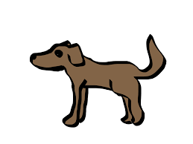
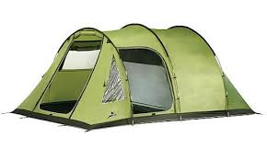
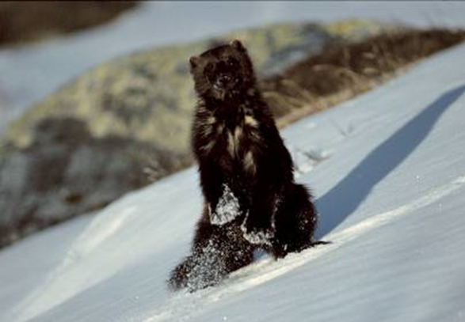
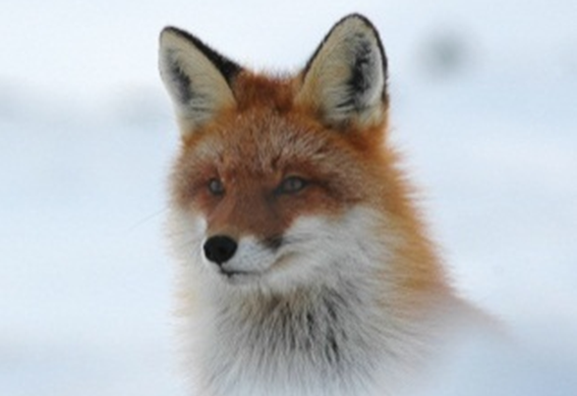
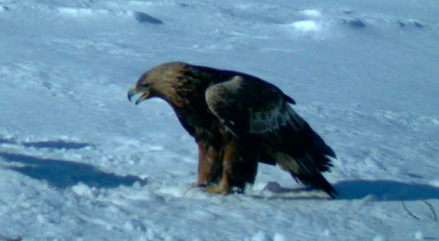
13.
På fjället gäller särskilda regler
för hundar. När ska hundar vara kopplade på fjället?
a) december
b) mars- augusti
c) alltid.
Hur många valpar kan en fjällrävsmamma föda i en kull. Vad är rekordet?
1 valp
b) 8 valpar
c) 16 valpar
15.
Om det finns mycket lämlar och mat –
hur länge kan en fjällräv leva då?
10-12 år
b) 3-4 år
16.
Hur länge får du tälta i naturen utan att fråga markägaren?
1-2 nätter
b) aldrig
c) hur länge som helst.
17.
Fjällräven har flera fienden.
Vilket djur hotar fjällräven mest och kan både ta över lyan och äta upp fjällräven?
Kan ni räkna upp 3 djur som är fienden till fjällräven?

Slide 4
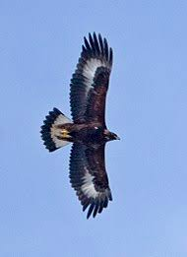
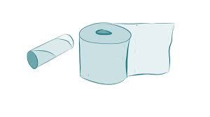
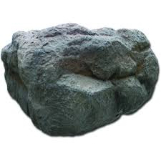
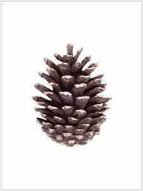
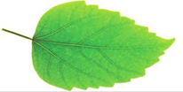
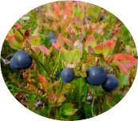
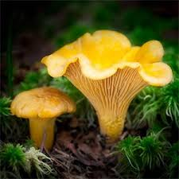
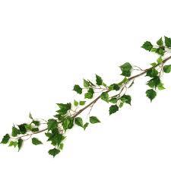
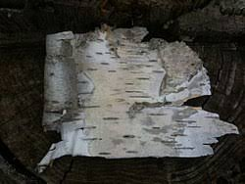
19. Flyg som kungsörnar tillbaka till läraren. | 20. Hämta ett naturföremål var. Ställ er på rad med det äldsta föremålet först och det yngsta sist. Prata i gruppen och visa sedan läraren. | 21. Hur ska du göra om du behöver bajsa eller kissa i skogen eller på fjället? Diskutera och berätta sedan för läraren.
22. Förr var fjällräven vanlig i hela Norden. Varför var fjällräven nära att bli utrotad före 1930? Diskutera i gruppen och berätta för er lärare. | 23. Varför är det svårt för fjällräven att klara sig nu, trots att den är skyddad från jakt? Berätta för läraren, vad ni vet om några orsaker. | 24. Vad av detta får du ta i naturen? Det finns flera svar. Räkna upp svaren för läraren

Slide 5
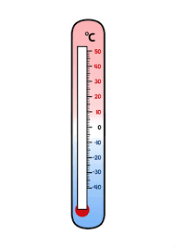
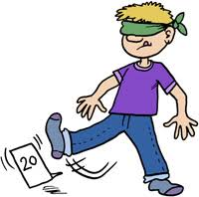
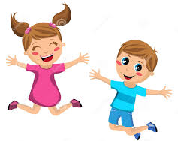
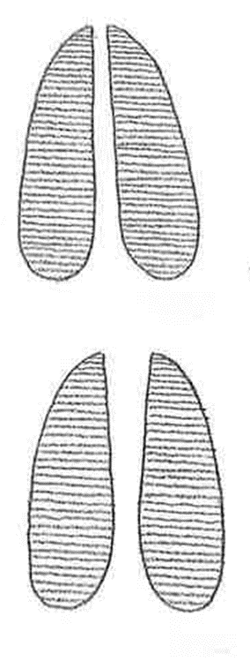
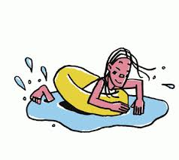
25. Ta varandra i hand, blunda eller dra ned mössan och gå tillsammans tillbaka till läraren. | 26. Fjällräven tycker speciellt mycket om att äta ett litet djur. Vilket? Lägg er på marken och bilda tillsammans första bokstaven i djurets namn. Visa läraren! | 27. Fjällräven tål mycket kyla och klarar sig i minus 40 grader. Hur kan vi människor få upp värmen ute om vi fryser och inte har en eld att värma oss med? Visa något sätt för läraren
28. Vilket djur har gjort detta spår? | 29. I naturen kan vi leta efter spår och spårtecken. Spår är avtryck från djurens fötter. Vad finns det för andra spårtecken, som visar att ett djur varit på en plats. Räkna upp minst 2 för läraren | 30. På sommaren när det är varmt vill vi gärna bada. Var får vi inte bada enligt allemansrätten? vid en badplats b) i en sjö på fjället c) vid någons brygga

Slide 6
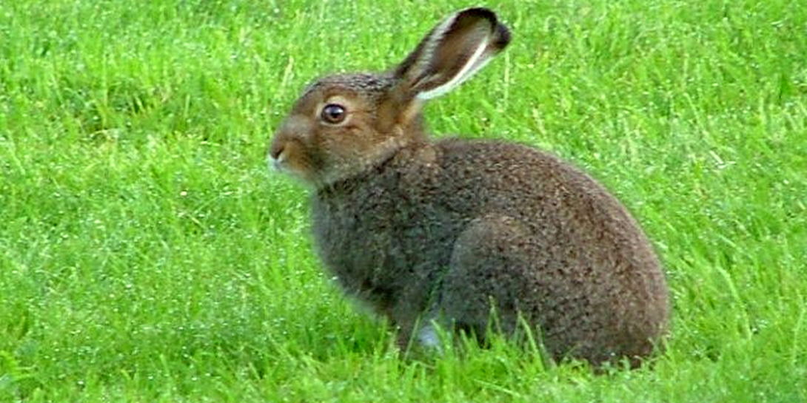
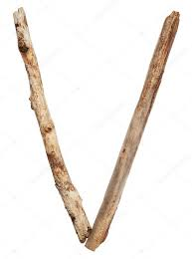
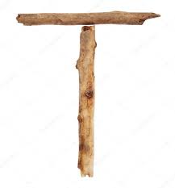
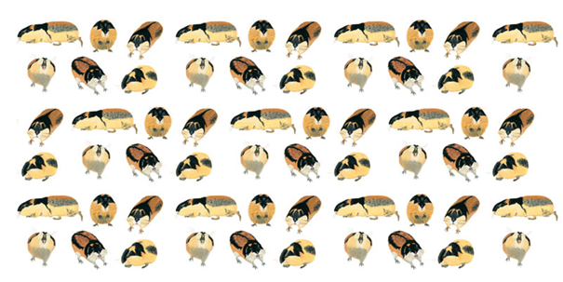
31. Hoppa som harar tillbaka till läraren och slå tärningen på nytt! | 32. En del arter i naturen är utrotningshotade som fjällräven. Kan ni säga minst 2 andra skyddade växter eller djur till er lärare? | 33. Hämta pinnar på marken och skriv/bygg namnet på fjällrävens bo och visa läraren.
34. Hämta något i naturen som har ett namn som innehåller en bokstav som finns i ditt namn. = KARIN, ERIK (K) KOTTE | 35. Ibland är det lämmelår och då har fjällräven mycket mat, men det blir inte så ofta nuförtiden. Vad tror forskarna det beror på att lämlarna minskar? | 36. Fjällrävsprojekt i Sverige och Norge finns för att skydda och rädda fjällräven från att utrotas. Vad görs och vad kan DU göra för att skydda fjällräven? Berätta för er lärare.

